Slide 1
Recommender systems
SK하이닉스-KAIST 기계학습 교육
2019. 07. 01
조교: 이기원 (kaiser5072@kaist.ac.kr)
우인희 (dlsgml107@kaist.ac.kr)

Slide 2
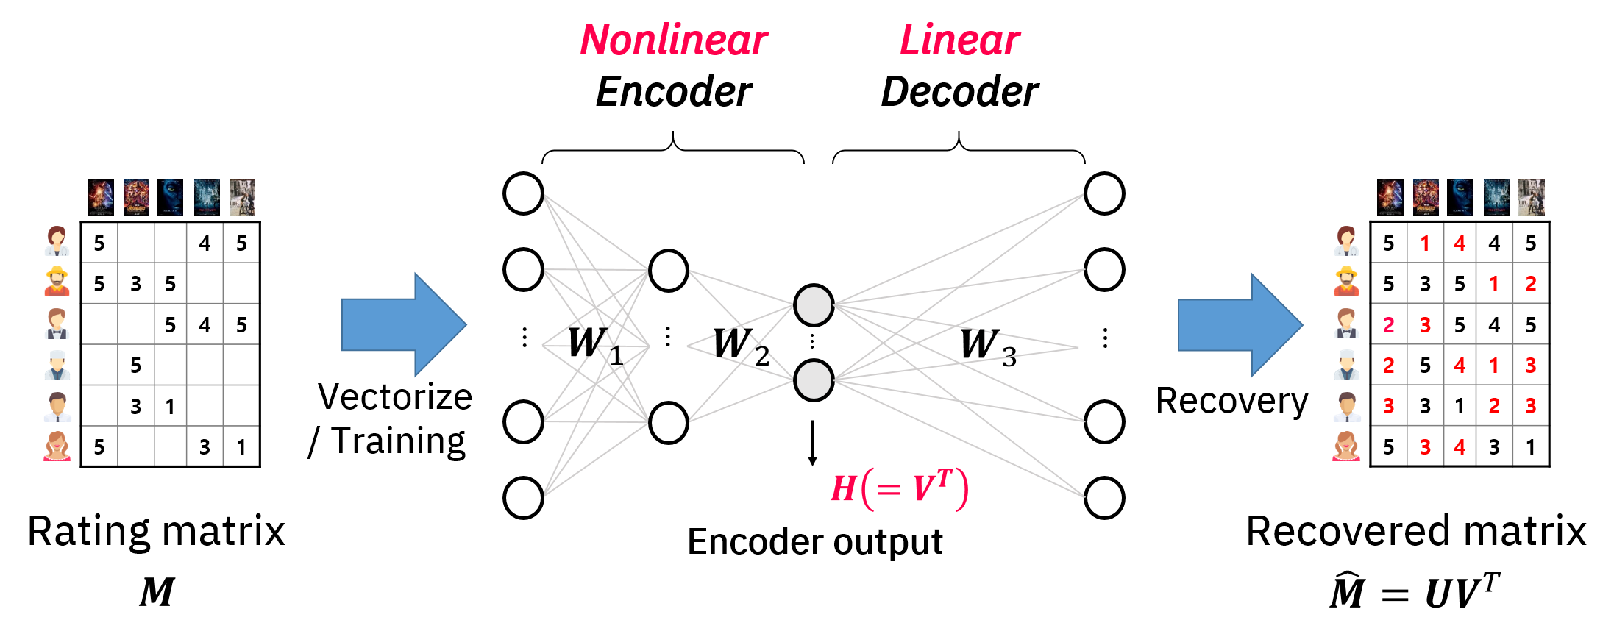
Activity 1. Recommender systems
실습 목표: Tensorflow를 활용하여 deep learning 기반의 추천 시스템 설계
활용 데이터: MovieLens 데이터 (600명의 사용자, 9,000개의 영화 사이의 100,000개의 평점 정보, sparsity 98.2%)
실습 내용:
기본적인 Tensorflow 문법 및 sparse한 입력을 효율적으로 다루는 방법
Autoencoder 설계 및 학습

